Slide 1
Gratis aangeboden door www.dms-educatief.eu

Slide 28
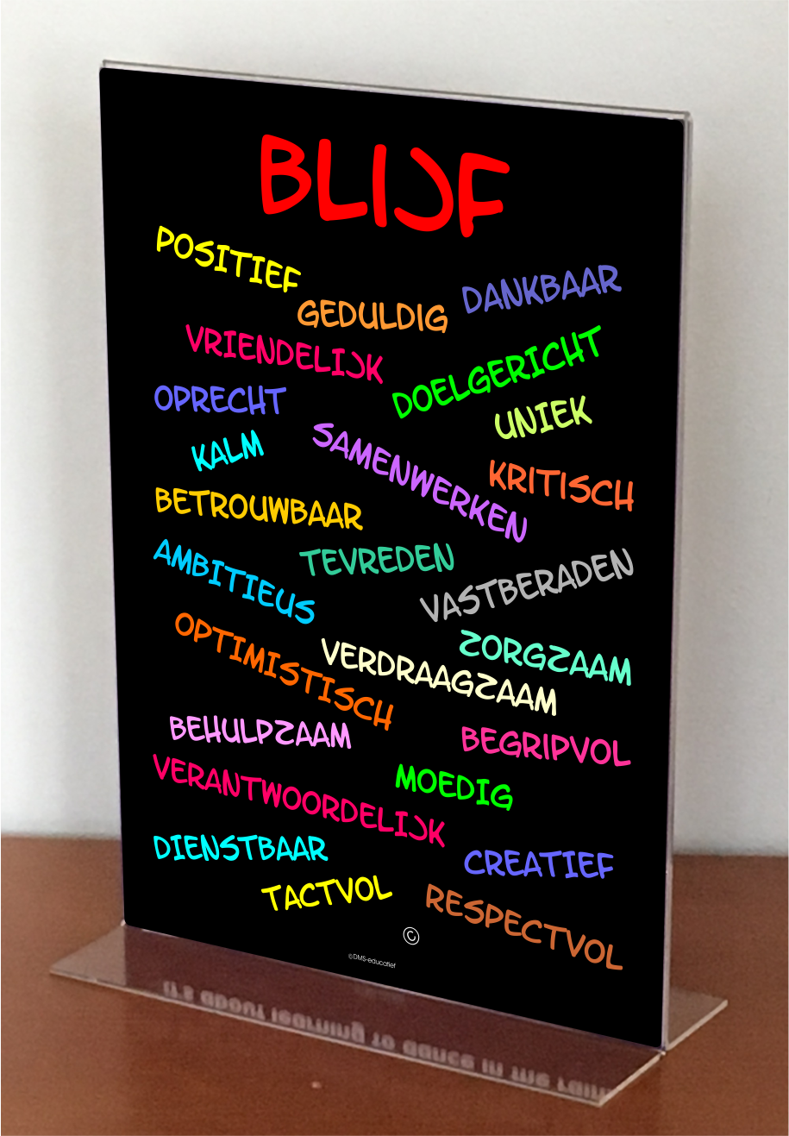
Posterstandaard
Wisselijsten
MOTIVATIE POSTER
‘BLIJF’ A3

Slide 29
Bekijk alle lesmaterialen
van DMS educatief

